Slide 1
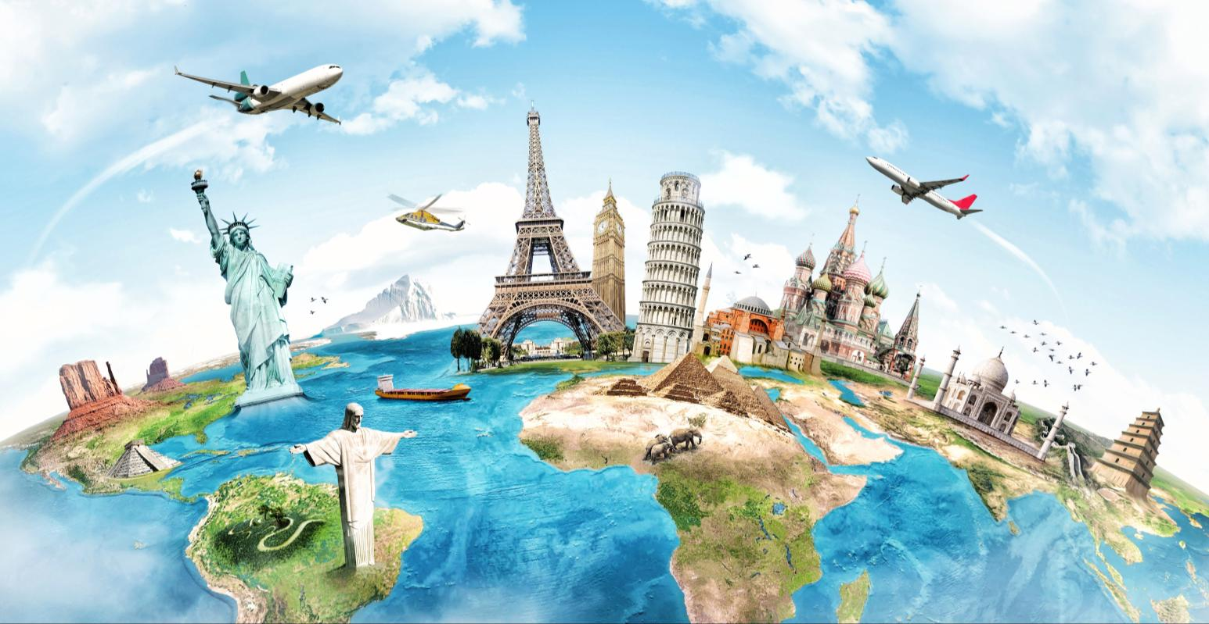
Turist i turizam
Osnove turizma

Slide 2

Pojmovi
tko su turisti, putnici, posjetitelji i izletnici
što je turizam
turističko putovanje
vrste i oblici turizma
kriteriji podjele turizma
specifični oblici turizma

Slide 3
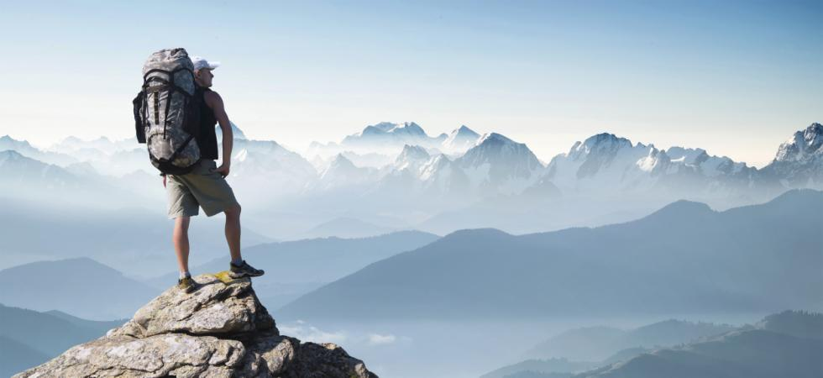
Putnici, posjetitelji, turisti i izletnici
svaki putnik nije turist, ali je svaki turist putnik

Slide 4
Putnici – razlikovanje
putuju iz ekonomskih ili drugih razloga
ne putuju iz ekonomskih razloga
PUTNICI
POSJETITELJI
OSTALI PUTNICI
TRANZITNI PUTNICI
TURISTI
IZLETNICI
PREDSTAVNICI KONZULATA
osobe koje posjećuju neko mjesto i ostaju dulje od 24 sata i ostvaruju noćenje
osobe koje posjećuju neko mjesto i ostaju kraće od 24 sata i ne ostvaruju noćenje
GRANIČNI RADNICI
BJEGUNCI I NOMADI
ČLANOVI ORUŽANIH SNAGA
PRIVREMENI I TRAJNI EMIGRANTI

Slide 5
Putnici, posjetitelji, turisti i izletnici
PUTNICI – sve osobe koje putuju izvan mjesta boravka
POSJETITELJI – osobe koje putuju izvan mjesta boravka i ondje ostaju najviše 12 mjeseci, a glavni razlog putovanja nije obavljanje plaćene djelatnosti u mjestu koje posjećuju
posjetitelje možemo podijeliti na izletnike i turiste
IZLETNICI – osobe koje posjećuju neko mjesto kraće od 24 sata i ne ostvaruju noćenje
TURISTI – osobe koje putuju izvan svog mjesta boravka i ondje ostaju dulje od 24 sata, a najviše do 12 mjeseci

Slide 6
Turist i turizam
riječi turist i turizam potječu od riječi tour (grč. tornos) a znače kružno putovanje
kriteriji definiranja pojmova turist/turizam:
prostorna i vremenska komponenta
obilježja i svrha putovanja
TURIST - osoba koja putuje izvan svoje sredine kraće od 1 god. i čija glavna svrha putovanja nije vezana za obavljanje neke djelatnosti u mjestu u koje dolazi

Slide 7

Turist – prostorna komponenta
svaki putnik nije turist, ali je svaki turist putnik
prostorna komponenta turizma – putovanje
turist je onaj putnik koji putuje izvan svoje uobičajne okoline – mjesta koja učestalo posjećuje, mjesto prebivališta i mjesto rada

Slide 8

Turist – vremenska komponenta
privremeno izbivanje iz svoje uobičajne sredine najmanje 24 sata, a najviše 1 godinu
osoba koja boravi manje od 24 sata naziva se izletnik ili jednodnevni posjetitelj

Slide 9
Turist – obilježja putovanja
osoba svojevoljno napušta mjesto prebivališta
putuje u svoje slobodno vrijeme
ne obavlja nikakvu djelatnost u mjestu u koje dolazi
putovanje je dvosmjerno – turist se uvijek vraća u mjesto svoga stalnog boravka

Slide 10
Turist – svrha putovanja
svrha turističkog putovanja je:
odmor
sport i rekreacija
zdravstveni razlozi
posjet prijateljima i rodbini
studijsko putovanje
hodočašće
turisti nisu:
aktivni pripadnici oružanih snaga, putnici na dnevnim rutinskim putovanjima (posao, škola…), migranti, izbjeglice, prognanici, putnici u tranzitu, radnici na privremenom radu, nomadi…

Slide 11
Ponovimo
Koja je razlika između turista i izletnika?
Tko je turist?
Koga ne smatramo turistom?
Objasni prostornu i vremensku komponentu turizma.
Objasni izjavu „svaki putnik nije turist, ali je svaki turist putnik”.

Slide 12
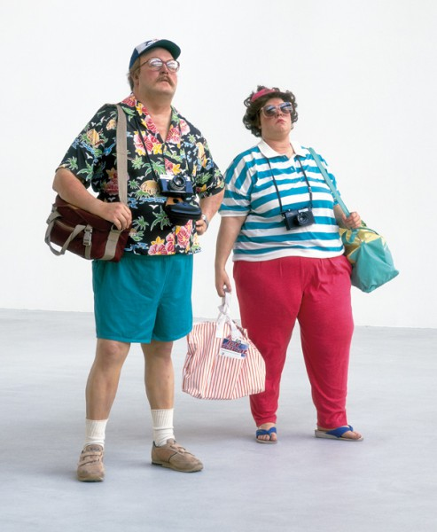
Turist – definicija
osoba koja putuje izvan svoje sredine na razdoblje kraće od 1 god. i čija glavna svrha putovanja nije vezana za obavljanje neke djelatnosti (već odmor i razonodu)

Slide 13
Turizam – definicija
Turizam predstavlja skup aktivnosti osoba tijekom njihova putovanja i boravka u mjestu izvan svog uobičajnog boravišta, u trajanju od najviše godinu dana bez prekida, radi odmora i drugih razloga koji nisu povezani s obavljanjem djelatnosti koje se plaćaju
turizam je skup odnosa i pojava koje proizlaze iz putovanja pojedinaca i promjene mjesta boravka, ukoliko se time ne zasniva stalno prebivalište i ne obavlja nikakva gospodarska djelatnost (u mjestu dolaska)

Slide 14
Turizam – definicija (WTO – Svjetska turistička organizacija)
turizam obuhvaća sve aktivnosti osoba na putovanju i prilikom boravka u mjestu izvan njihova prebivališta u razdoblju ne duljem od 1 god, a u svrhu odmora
obilježja turizma:
putovanje osoba i njihov boravak u različitim destinacijama
aktivnosti u destinaciji
turizam potiče one aktivnosti koje su različite od uobičajenih aktivnosti domaćeg stanovništva
putovanje ima privremen i kratkoročan karakter
definicija isključuje vojsku, diplomate, pogranične radnike i tranzitne putnike

Slide 15
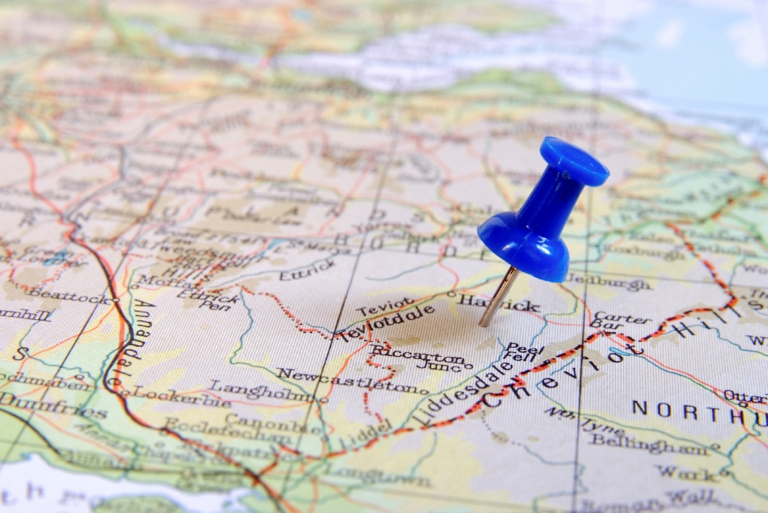

Komponente turizma
2 osnovne komponente turizma
statična – turističko odredište, tj. boravak u destinaciji
dinamična – putovanje koje se mora poduzeti da bi se došlo do destinacije

Slide 16
Vrste i oblici turizma
vrste turizma prema WTO (Svjetska turistička organizacija):
domaći – domaći turisti putuju unutar svoje zemlje (npr. hrvatski turisti unutar Hrvatske)
receptivni ili ulazni – strani turisti dolaze u neku zemlju (npr. njemački turisti u Hrvatskoj)
emitivni ili izlazni – domaći turisti odlaze izvan svoje zemlje (npr. hrvatski turisti u Njemačkoj)
interni (unutrašnji) – promet domaćih i stranih turista u Hrvatskoj
nacionalni – domaći i emitivni turizam zajedno
međunarodni – kombinacija emitivnog i receptivnog turizma
intraregionalni – putovanje unutar regije (npr. Europljana u Europi)
interregionalni – putovanje van regije (npr. Europljana u SAD)

Slide 17
Kriteriji podjele turizma
prema trajanju turističkog boravka
izletnički, vikend-turizam, boravišni turizam, kratka i duga turistička putovanja
prema prostoru na kojem se događa turizam
urbani i ruralni turizam
prema dobnoj strukturi turizma
dječji, omladinski, obiteljski, turizam „treće dobi”
prema godišnjem dobu
ljetni i zimski
prema intenzitetu korištenja privatnih kapaciteta
predsezonski, sezonski, postsezonski i izvansezonski
u teoriji i praksi je česta podjela na masovni i alternativni (održivi)

Slide 18
Specifični oblici turizma
specifični oblici turizma su uvjetovani određenim turističkim motivom koji taj oblik turizma zadovoljava
2 skupine specifičnih oblika turizma:
zasnovan na prirodnim resursima
zdravstveni, sportski, nautički, ekoturizam, seoski, lovni, ribolovni, robinzonski
zasnovan na društvenim resursima
kongresni, kulturni, gastro turizam, turizam događanja, vjerski, turizam na umjetno stvorenim atrakcijama, casino turizam i dr.

Slide 19
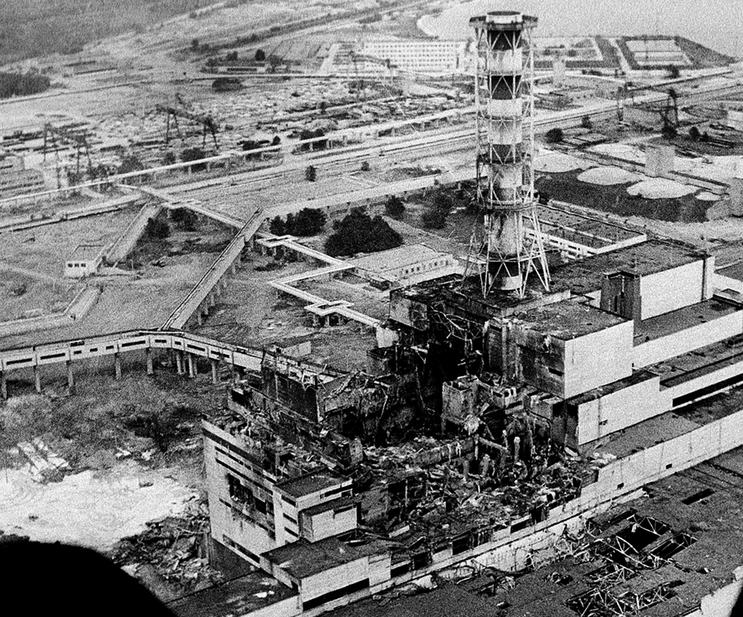
Atomski turizam

Slide 20
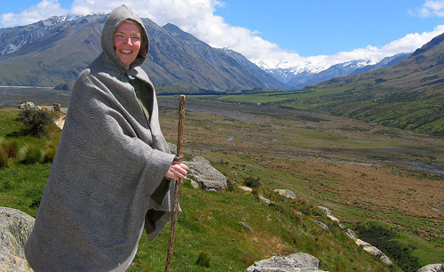
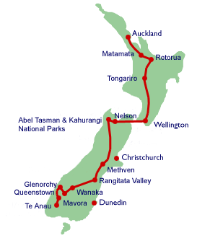
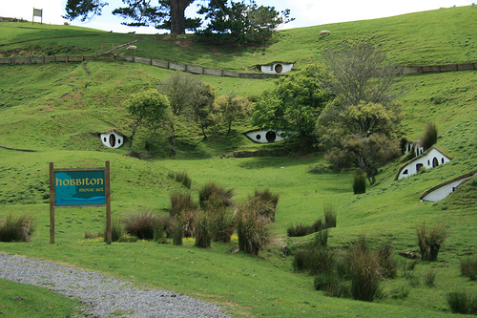
Turizam Gospodara prstenova

Slide 21
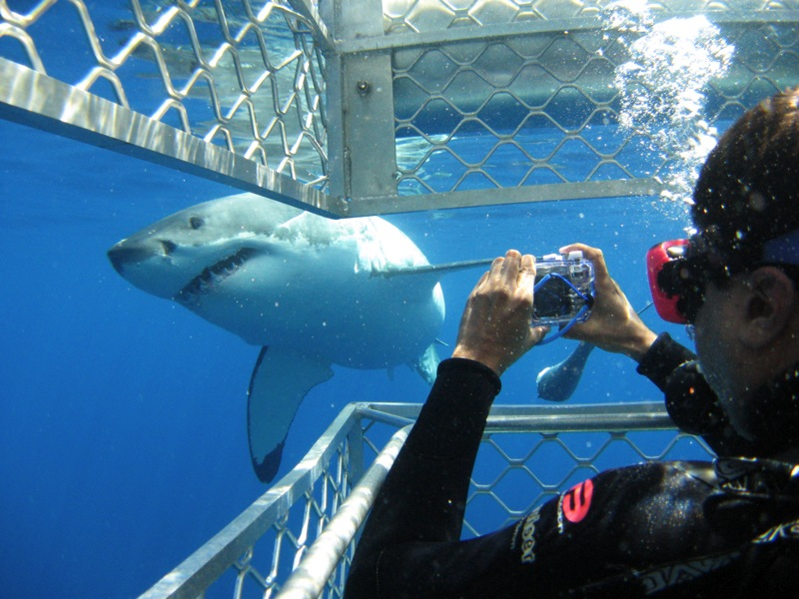
Turizam morskih pasa

Slide 22
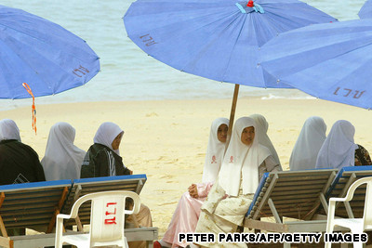
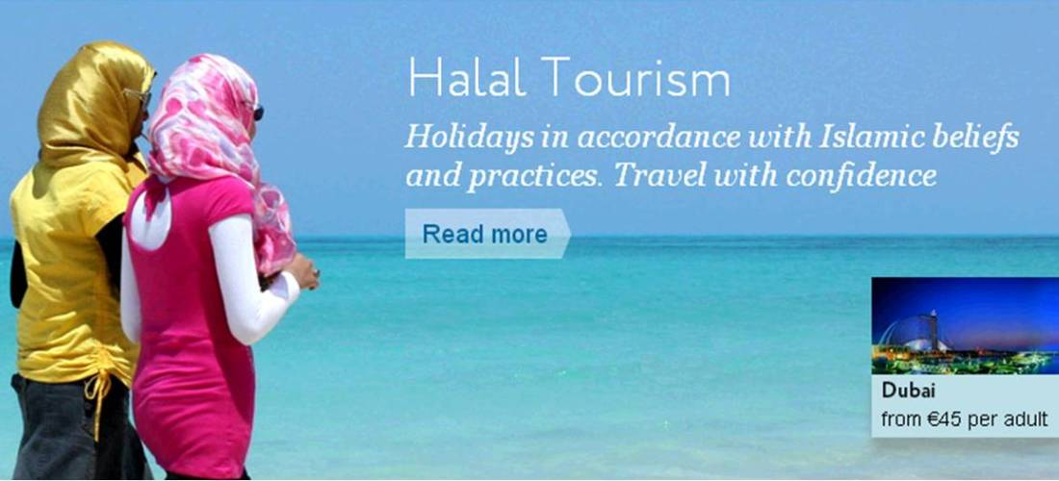
Halal turizam

Slide 23
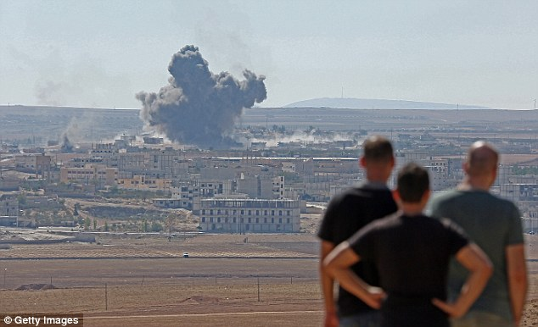
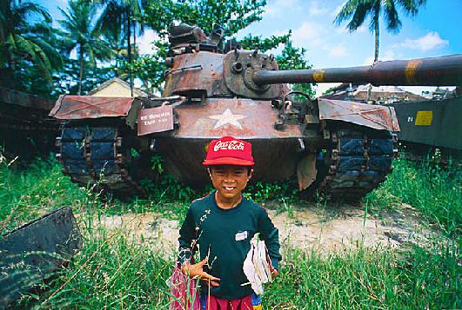
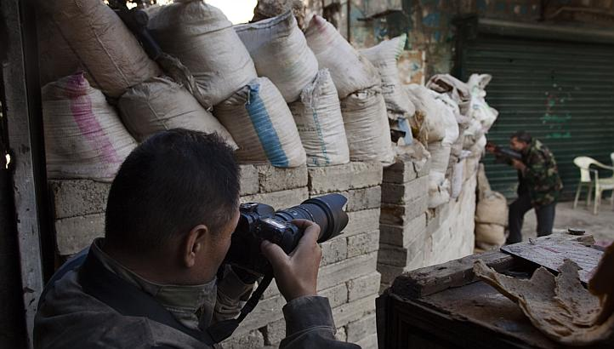
Ratni turizam

Slide 24
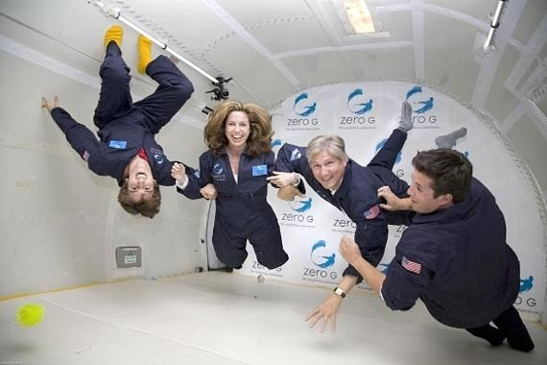
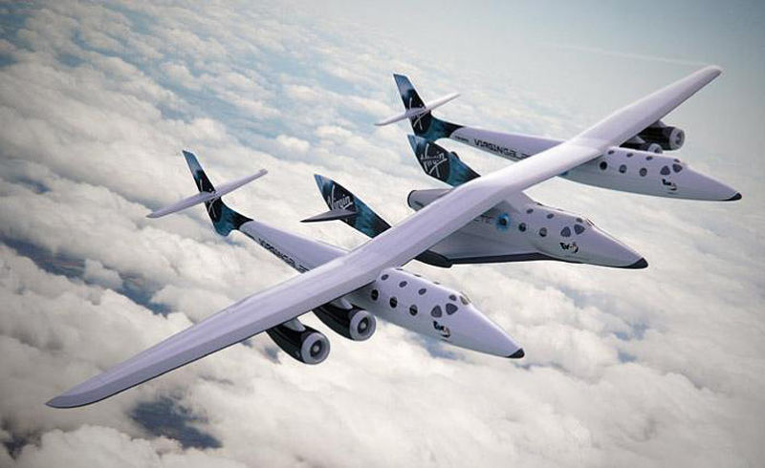
Svemirski turizam

Slide 25
Turist i turizam
posjetitelje možemo podijeliti na izletnike i turiste
IZLETNICI – osobe koje posjećuju neko mjesto kraće od 24 sata i ne ostvaruju noćenje
TURISTI – osoba koja putuje izvan svoje sredine na razdoblje kraće od 1 god. i čija glavna svrha putovanja nije vezana za obavljanje neke djelatnosti (već odmor i razonodu)
kriteriji definiranja pojmova turist/turizam:
prostorna i vremenska komponenta
obilježja i svrha putovanja
turisti nisu: aktivni pripadnici oružanih snaga, putnici na dnevnim rutinskim putovanjima (posao, škola…), migranti, izbjeglice, prognanici, putnici u tranzitu, radnici na privremenom radu, nomadi…

Slide 26
Obilježja turističkog putovanja
osoba svojevoljno napušta mjesto prebivališta
putuje u svoje slobodno vrijeme
ne obavlja nikakvu djelatnost u mjestu u koje dolazi
putovanje je dvosmjerno– turist se uvijek vraća u mjesto svoga stalnog boravka
svrha turističkog putovanja može biti odmor, sport i rekreacija, zdravstveni razlozi, posjet prijateljima i rodbini, studijsko putovanje, hodočašće i dr.

Slide 27
Vrste turizma
vrste turizma prema WTO (Svjetska turistička organizacija):
domaći – domaći turisti putuju unutar svoje zemlje (npr. hrvatski turisti unutar Hrvatske)
receptivni ili ulazni – strani turisti dolaze u neku zemlju (npr. njemački turisti u Hrvatskoj)
emitivni ili izlazni – domaći turisti odlaze izvan svoje zemlje (npr. hrvatski turisti u inozemstvu)
specifični oblici turizma:
turizam zasnovan na prirodnim resursima (zdravstveni, sportski, ekoturizam, seoski…)
turizam zasnovan na društvenim resursima (kongresni, gastro turizam, vjerski turizam…)

Slide 28
Ponovimo
Koja je razlika između turista i izletnika?
Tko je turist?
Koga ne smatramo turistom?
Koja su obilježja turističkog putovanja?
Što je turizam?
Koje su 2 komponente turizma?
Koji vrste turizma poznajemo?
Nabrojte kriterije podjele turizma.
Koje su 2 skupine specifičnih oblika turizma?

